Slide 1
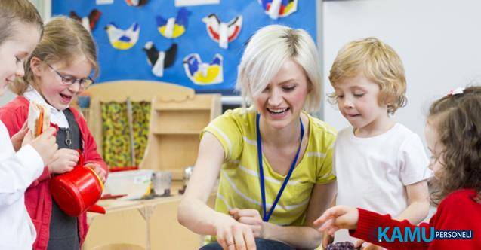
ÇOCUK GELİŞİMİ
VE
EĞİTİMİ ALANI

Slide 2

Çocuk gelişimi ve eğitimi ile ilgili hangi bilgi, beceri, tutum ve davranışların hangi yaş düzeyindeki çocuklara ve gençlere kazandırılacağı hakkında bilgi veren, çocuğun tüm gelişimlerini destekleyen , plan yapan, uygulayan, insan ilişkileri ve empatiye önem veren, çocuk sağlığı ve hastalıkları konusunda bilgi sahibi olan, özel eğitime muhtaç çocukların gelişimlerine ve uyumlarına yardımcı olan; drama, basit beden eğitimi hareketleri, müzik çalışmaları, sanat ve ana dili etkinlikleri yapan, çocukları tanıma tekniklerini uygulayan bir alandır.

Slide 3
Alan Genel Bilgileri
Derslerimiz genellikle uygulama ağırlıklı şarkı, oyun öğretimi, drama, boyama) derslerdir.
Kültür dersleri diğer alanlarla ortaktır.
Ders esnasında yaptığımız etkinlikleri uygulamalı olarak ana okulunda yapıyoruz.
Etkinlik yapımı için gerekli malzemelerin büyük bir kısmı okul tarafından karşılanır.
Etkinlikleri yapabilmemiz için atölyemiz bulunmaktadır.
Anaokulu etkinliklerinde çocuk gelişimi alanı öğrencileri aktif olarak yer alır.
9. sınıfta alan öğrencilerine sigorta yapılır.
12. sınıfta ilçemizde bulunan anaokullarında staj yapılır ve ücret alırlar. Ücret bütün alanlarda aynıdır.

Slide 4
ÇOCUK GELİŞİMİ
VE
EĞİTİMİ ALANI İŞ BULMA İMKÂNLARI
*Lise Mezunları;
kreş, yuva, anaokulu, ana sınıfı ve çocuk kulüplerinde öğretmen yardımcısı olarak görev yapmaktadırlar.
• Özel Eğitimde Öğretmen Yardımcılığı
Bakıcı annelik ve yardımcı öğretmenlik meslekleri de bulunmaktadır.
*Organizasyon( Doğum günü, şenlik vb.)
4 Yıllık Üniversite Mezunları;
*Çocuk Gelişimi ve eğitimi öğretmeni(eşit ağırlık)
*Çocuk gelişimi uzmanı
*Okul Öncesi Öğretmenliği(sözel)
*Özel Eğitim Öğretmenlikleri
2 yıllık Ön Lisans Mezunları;
*Çocuk Gelişimi ve Eğitimi Alanı
*Sosyal hizmetler

